Slide 1
Εργασία Λογοτεχνίας
Τρόποι διδασκαλίας
Περδικομάτη Ελίνα - Κορμαρή Ιωάννα – Μαρτίνη Ανδρομάχη

Slide 2
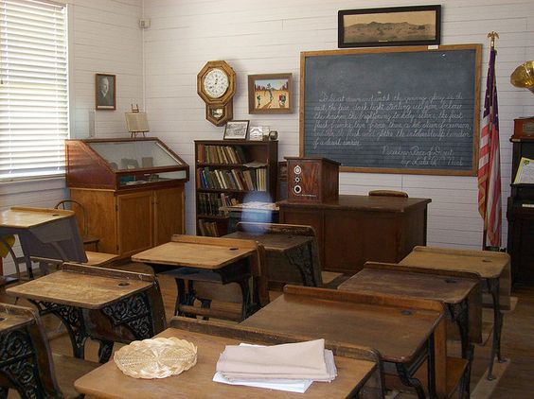
Οι διαφορετικοί τρόποι παιδαγωγικής διδασκαλίας
Στα κείμενα που διαβάσαμε αναφέρονται πολλοί–διαφορετικοί τρόποι διδασκαλίας. Το πρώτο κείμενο μας μιλάει για έναν σπουδαγμένο δάσκαλο από την Αθήνα που έρχεται στο σχολείο και φέρνει μαζί του τη νέα παιδαγωγική (δηλαδή να μαθαίνουν βλέποντας, αγγίζοντας ή ζωγραφίζοντας) χρησιμοποιώντας το εργαλείο με το οποίο οι δάσκαλοι έκαναν σωστούς ανθρώπους, τη βίτσα.

Slide 3
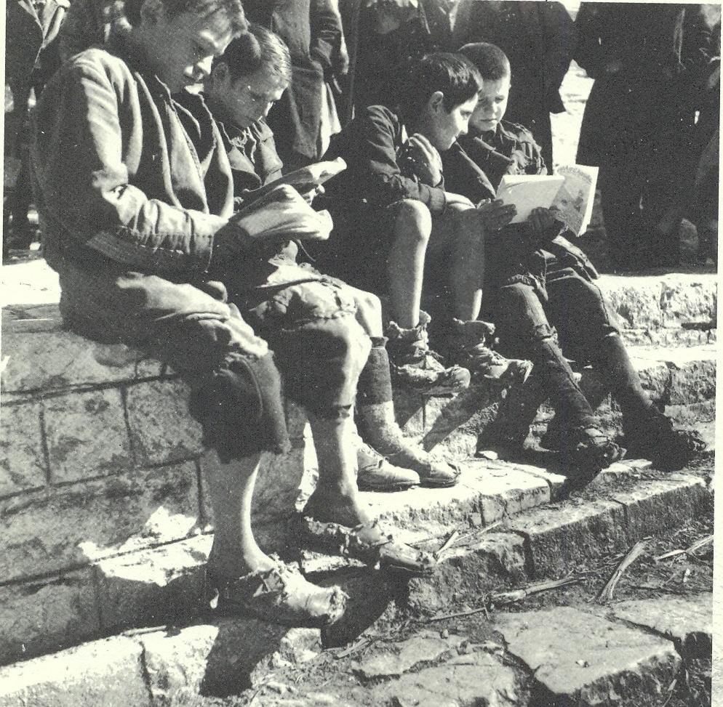
Το δεύτερο κείμενο αναφέρεται σε ένα παιδί τον Δημητρό που μια μέρα ο δάσκαλος της τάξης, τους ενημέρωσε ότι θα πάνε εκδρομή και όποιος δεν είναι καθαρός δε θα μπορέσει να συμμετάσχει. Ο Δημητρός φοβόταν ότι η μητέρα του δε θα προλάβαινε να πλύνει την ποδιά του (διότι θα δούλευε ως αργά στο εργοστάσιο) και έτσι δε θα είχε την ευκαιρία να πάρει μέρος στην εκδρομή και να δει τον δάσκαλό του να χαμογελάει για πρώτη φόρα χωρίς να κάνει καμία παρατήρηση όπως συνήθως.

Slide 4
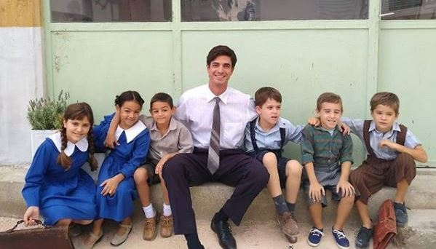
Το τρίτο κείμενο αναφέρεται σε έναν τελείως διαφορετικό τρόπο διδασκαλίας μιλάει για έναν δάσκαλο που δεν ήθελε οι μαθητές του να τον βλέπουν σαν τύραννο αλλά σαν φίλο του. Ο δάσκαλος αυτός δε θέλει να κάνει τους μαθητές του δειλούς και ταπεινούς και δεν απαιτεί να μαθαίνουν πολλά και μεγάλα πράγματα, τα οποία δεν θα αφήνουν στα παιδιά χρόνο να παίζουν όπως απαιτεί η ηλικία τους, αλλά αντίθετα θέλει να είναι ολίγα αλλά να τα μαθαίνουν καλά .

Slide 5
Από τα κείμενα που διαβάσαμε βλέπουμε στην αρχή τους τρόπους διδασκαλίας και την παιδαγωγική που υπήρχε στα σχολεία τα παλαιότερα χρόνια και είχε να κάνει με την πειθαρχία με κάθε τρόπο, την εξωτερική εμφάνιση κ.α.
Σε αντίθεση, η σύγχρονη Παιδαγωγική (τρίτο κείμενο) επιδιώκει τη διατήρηση των πολιτιστικών αγαθών του παρελθόντος για την διαπαιδαγώγηση των παιδιών, άλλα με έναν τρόπο διδασκαλίας που επιτρέπει στα παιδιά να μαθαίνουν μέσα σε ένα περιβάλλον πιο φιλικό, χωρίς να χάνουν την παιδικότητα τους και έχοντας τον δάσκαλο φίλο και σύμμαχο τους.

Slide 6
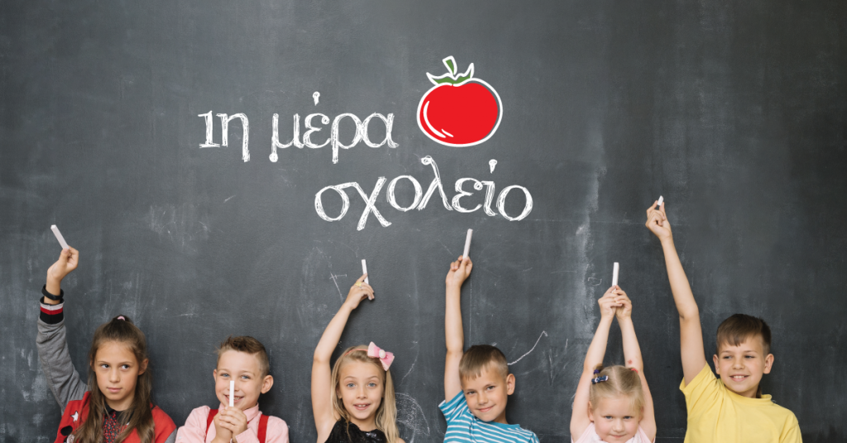
Οι πρώτες εντυπώσεις στο καινούργιο σχολείο
Όπως όλα τα παιδιά το ίδιο άγχος και ανασφάλεια νιώσαμε και εμείς όταν ξεκινήσαμε το Γυμνάσιο. Στην αρχή ήμασταν αγχωμένες για το νέο σχολικό περιβάλλον και τις απαιτήσεις που θα είχαν από εμάς οι καθηγητές μας. Σκεφτόμασταν την δυσκολία των νέων μαθημάτων, την βαθμολογία και υπήρχε πάντα ο φόβος για το αν θα τα καταφέρουμε. Ταυτόχρονα ήμασταν χαρούμενοι, για τους καινούργιους φίλους που θα αποκτούσαμε και περήφανοι που πλέον ήμασταν μαθητές Γυμνασίου. Στην πορεία όμως, όπως είδαμε, μπορέσαμε να ανταπεξέλθουμε σε όλα, παρέα με τους φίλους μας και έχοντας τους καθηγητές μας βοηθούς και σύμμαχους σε αυτό το νέο ταξίδι μας στην γνώση.

